Slide 1

DİCLE ÜNİVERSİTESİ KURUMSAL AKADEMİK ARŞİVİ
Ali Emiri Merkez Kütüphanesi
DSpace@Dicle

Slide 2
DİCLE ÜNİVERSİTESİ KURUMSAL AKADEMİK ARŞİVİ
Dicle Üniversitesi Kurumsal Akademik Arşivi, kurumun tüm entelektüel birikimini uluslararası standartlarda bir arada toplayan, saklayan, koruyan ve telifine uygun olarak erişime sunan dijital bir arşivdir.
Kapsam
Makale
Kitap/kitap bölümleri
Tez
Proje
Rapor
Konferans bildirileri/sunumlar
Teknik dokümanlar
Veri setleri
Afiş
Video kaydı… vb.

Slide 3
Tüm araştırmacılarımız, Dicle Üniversitesinde bulundukları süre içerisinde yapmış oldukları yayınları Akademik Arşive eklemelidir.
Kayıt girişine başlamadan önce mutlaka Kurumsal Akademik Arşiv sayfasından yayının sistemde kayıtlı olup olmadığı kontrol edilmelidir. (Dublike kayıtları önlemek amacıyla)
Birden fazla kurum yazarının hazırlamış olduğu yayınlarda sadece ilk yazar yayını girmelidir.
Başka kurum yazarları ile hazırlanan yayınlarda Dicle Üniversitesi mensubu olan ilk yazar tarafından giriş yapılmalıdır.

Slide 4
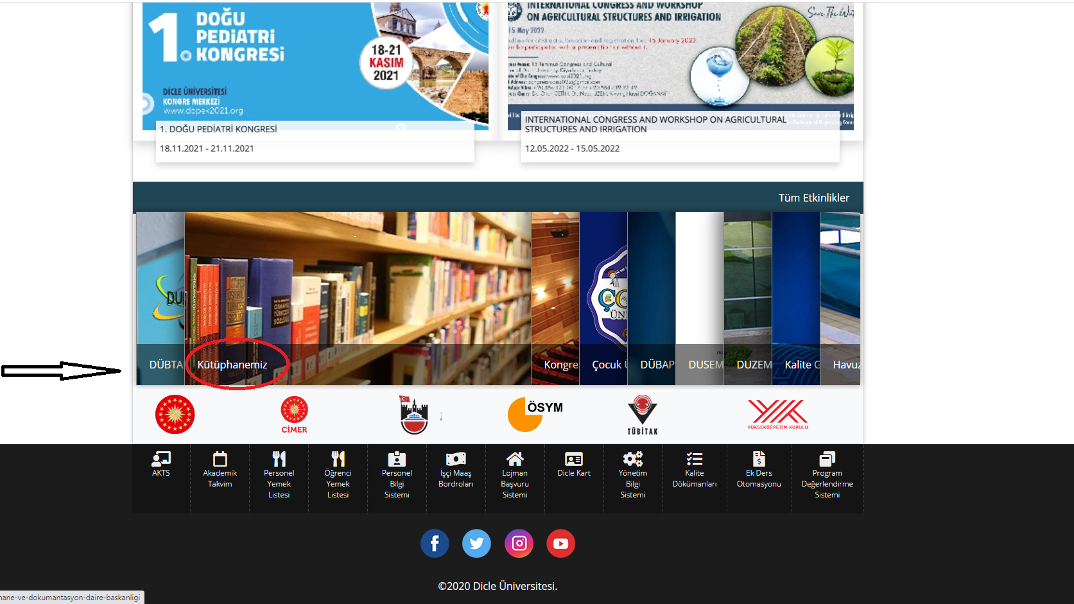

Slide 5
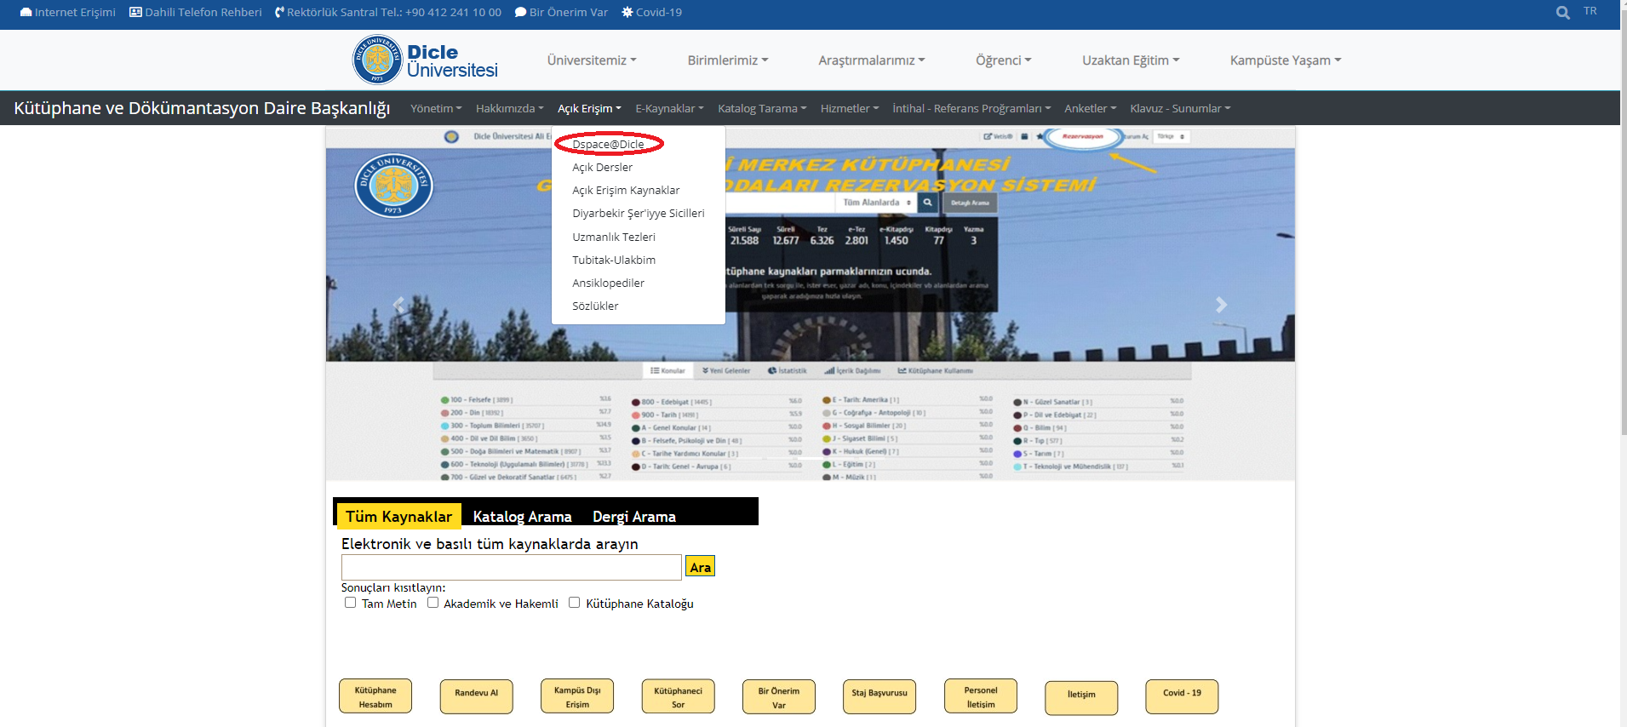

Slide 6
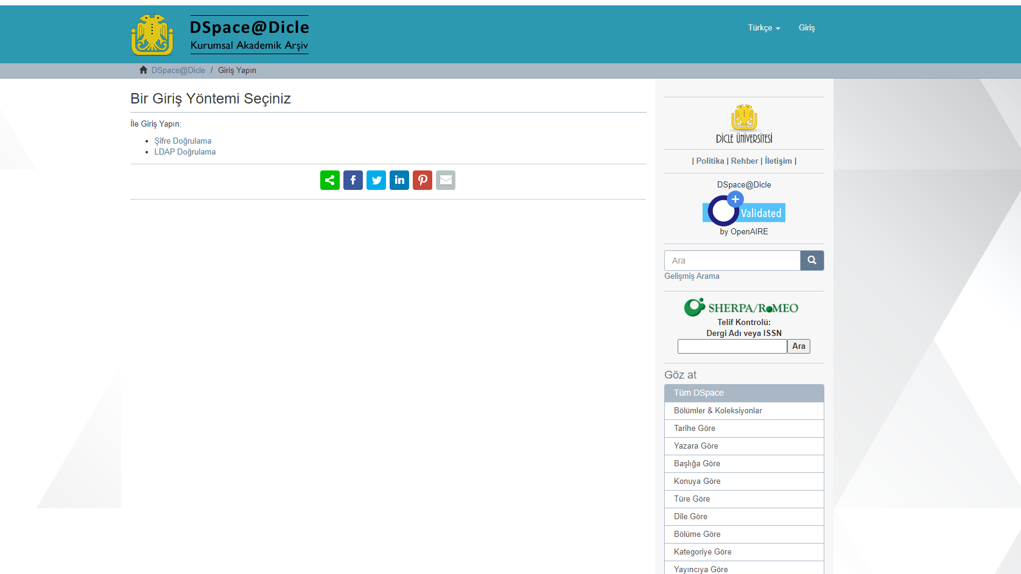
LDAP ile ilgili giriş yapabilmek için kurumsal e-posta ve şifrenizi giriniz

Slide 7
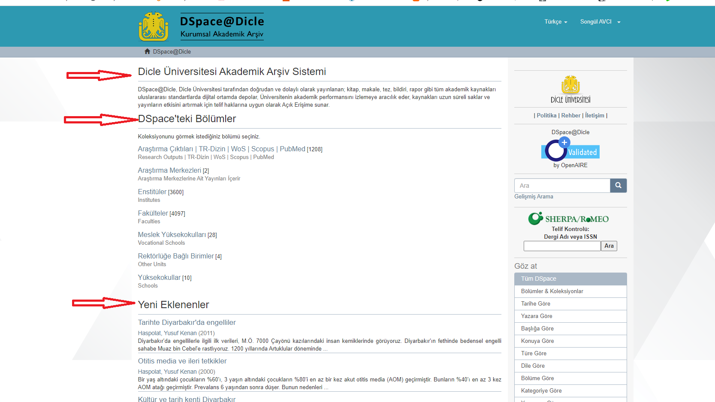

Slide 8
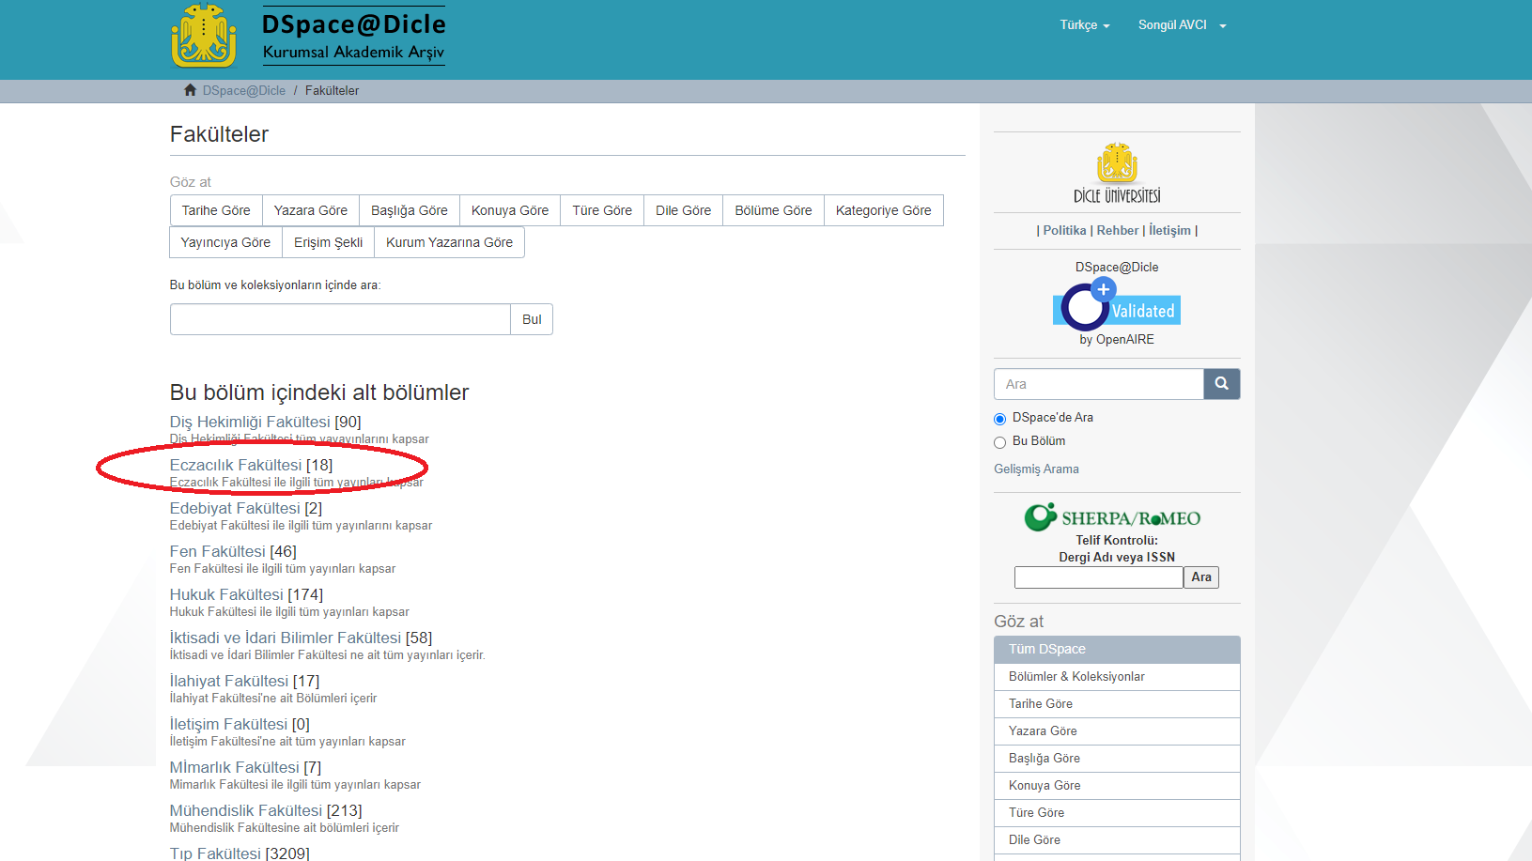

Slide 9
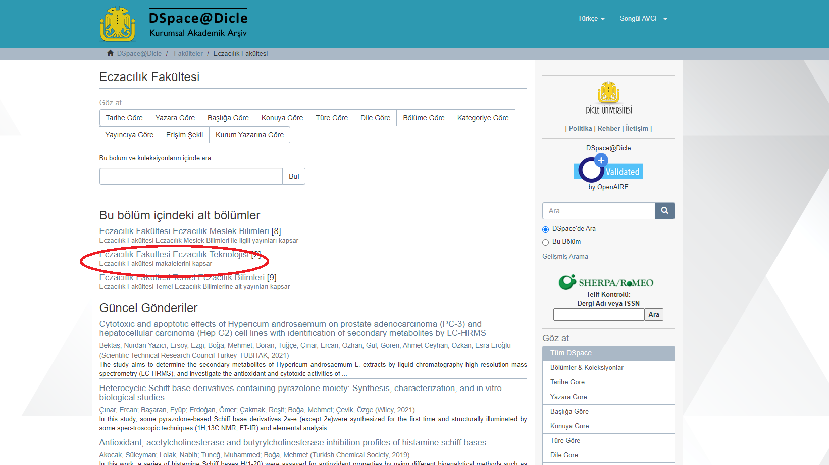

Slide 10
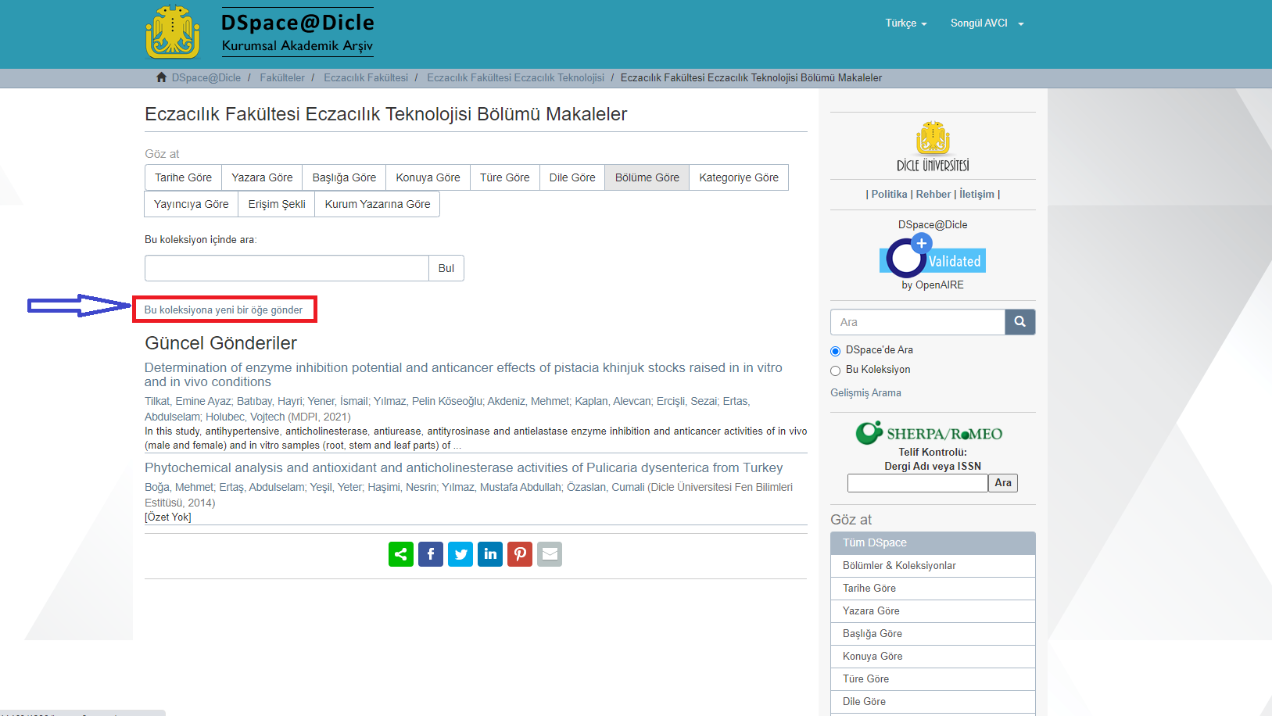

Slide 11
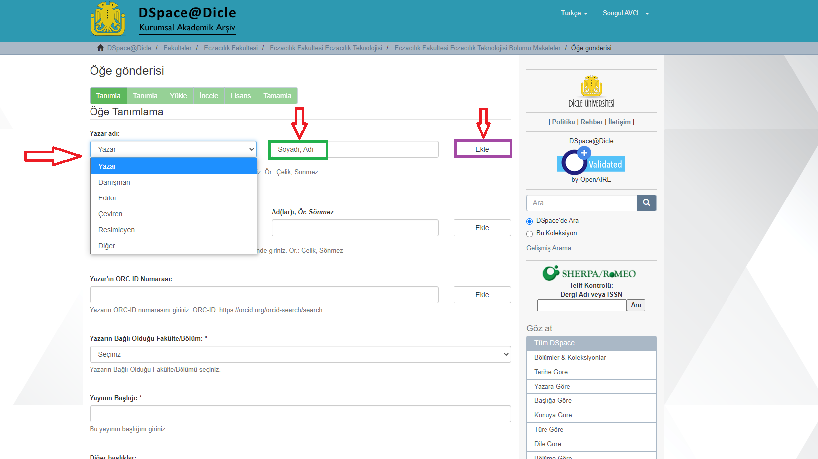

Slide 12
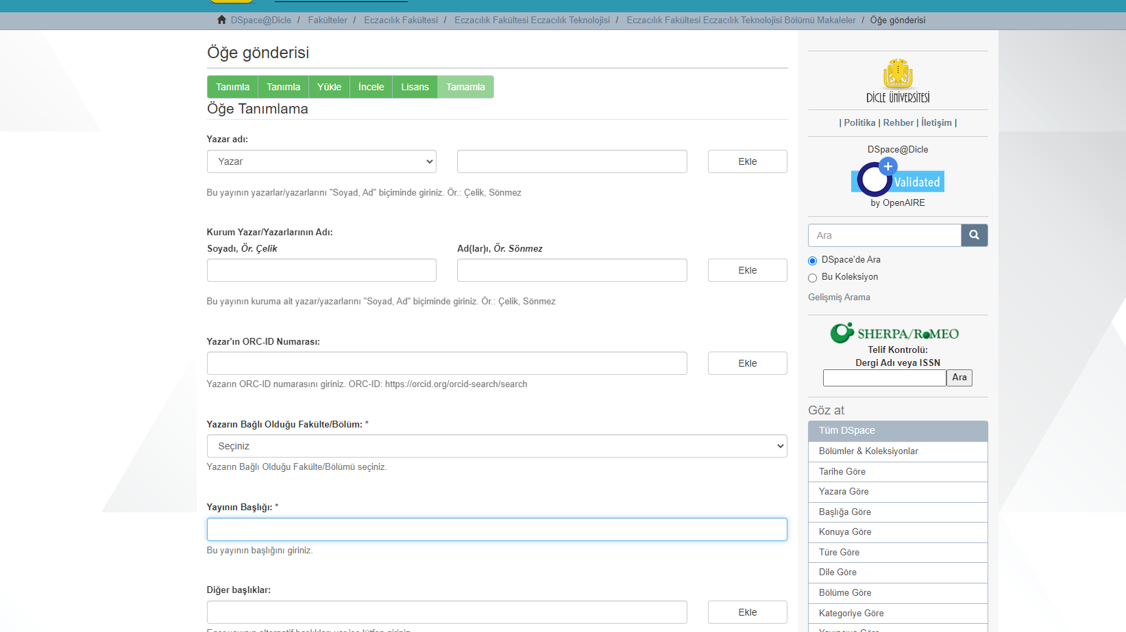
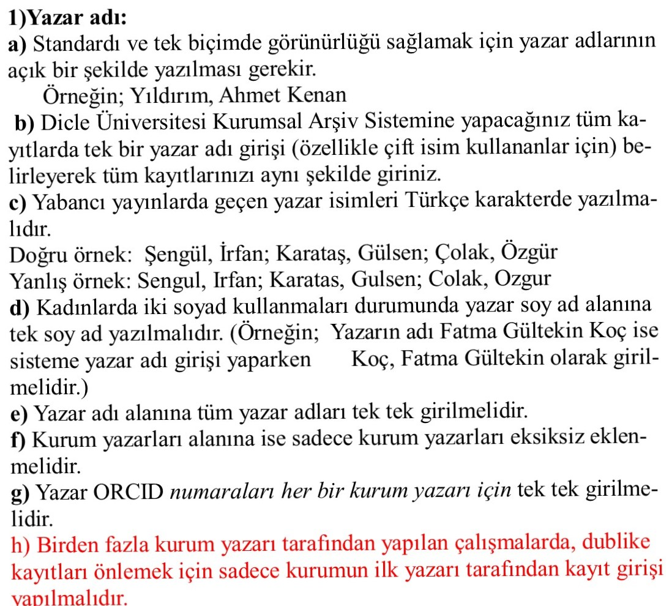

Slide 13
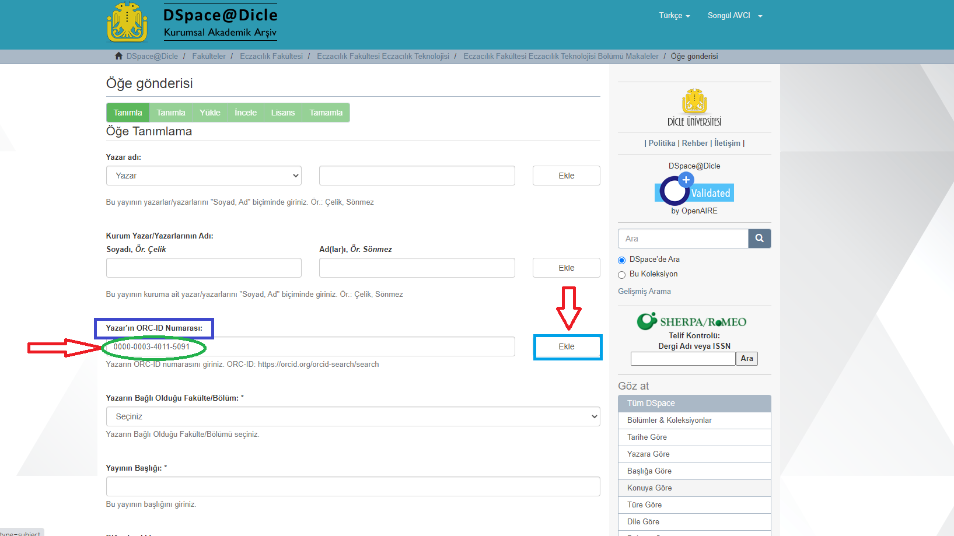
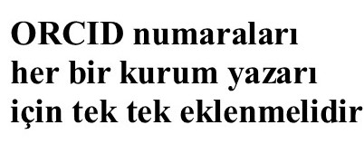

Slide 14
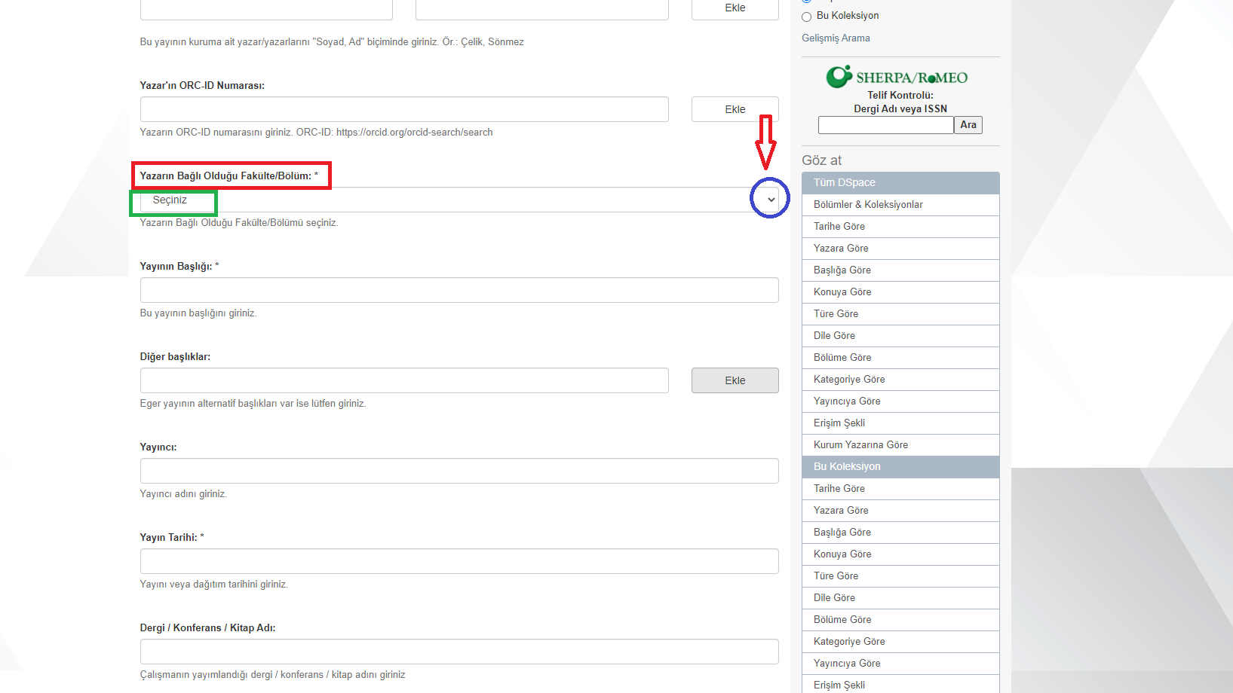
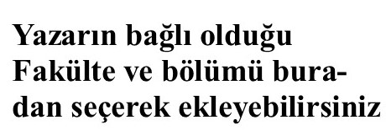

Slide 15
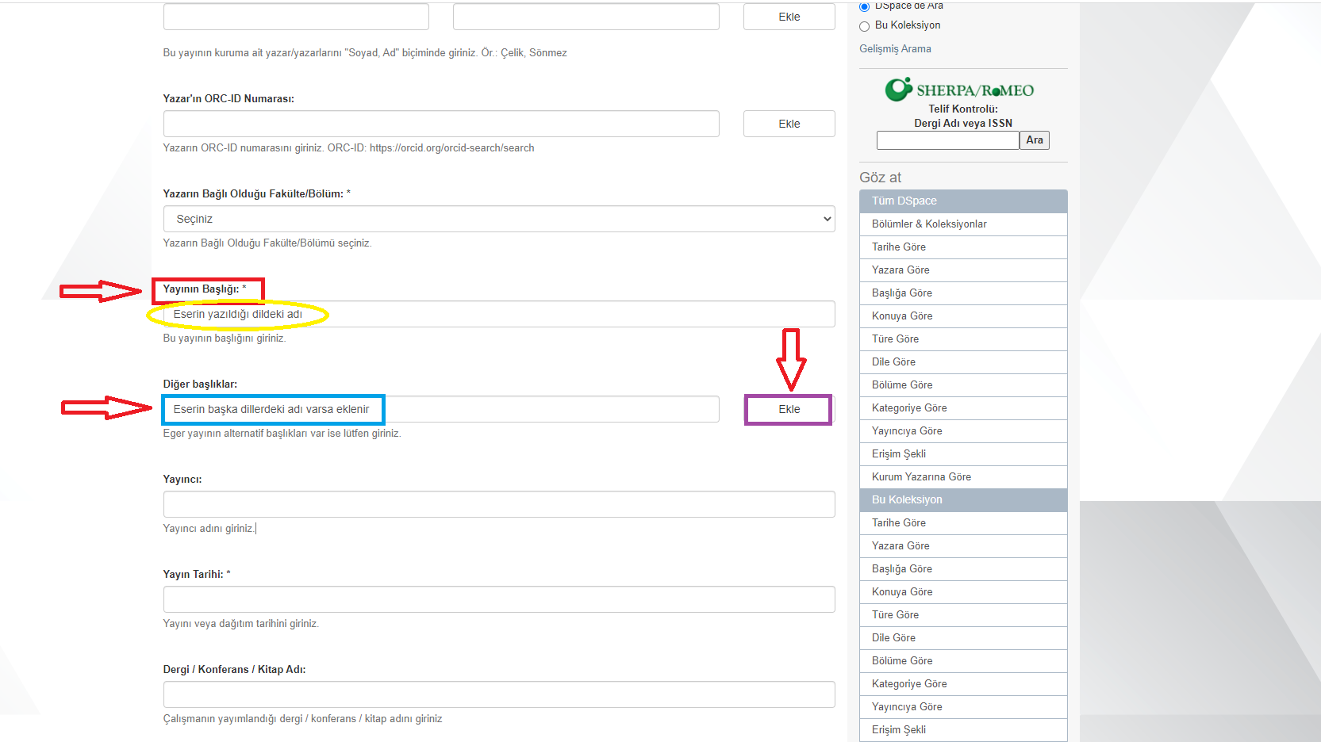

Slide 16
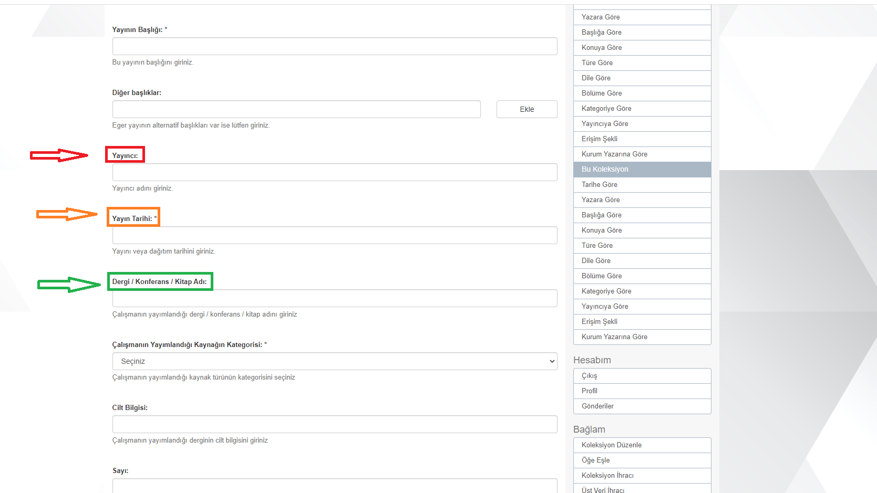

Slide 17
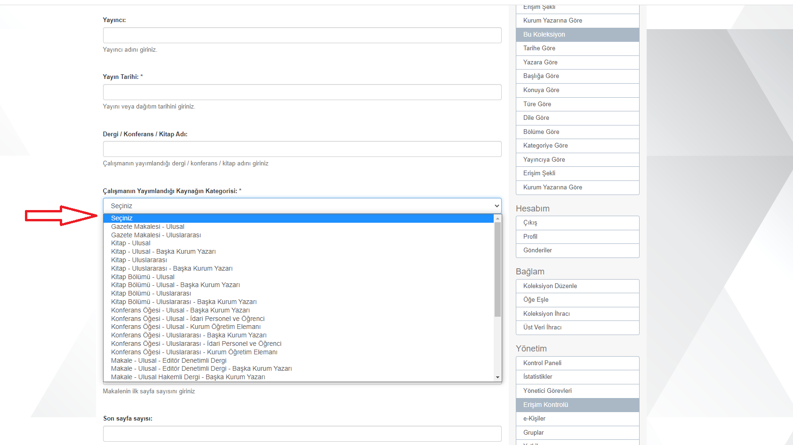

Slide 18
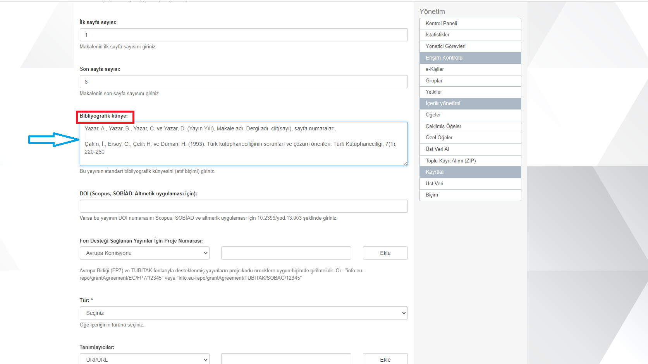
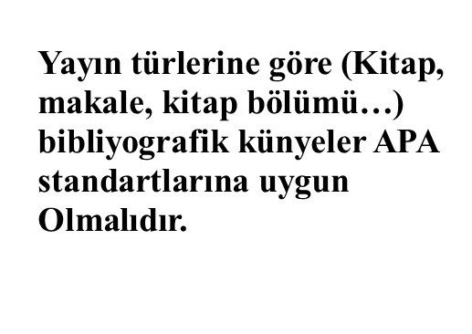

Slide 19
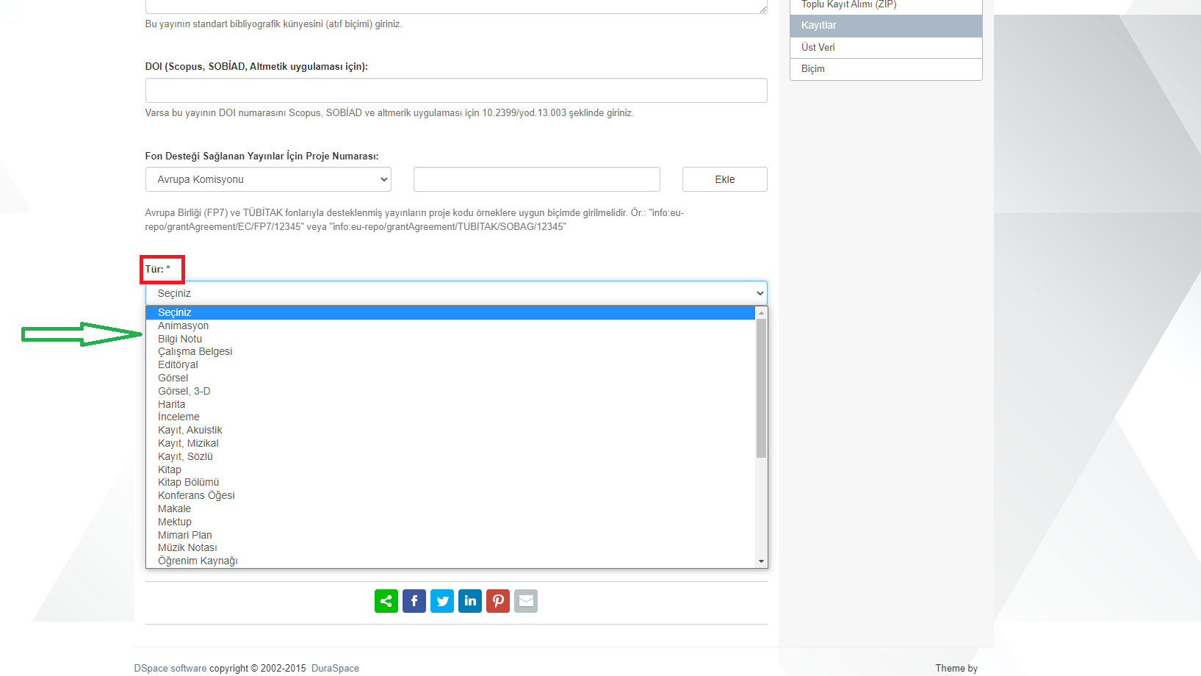

Slide 20
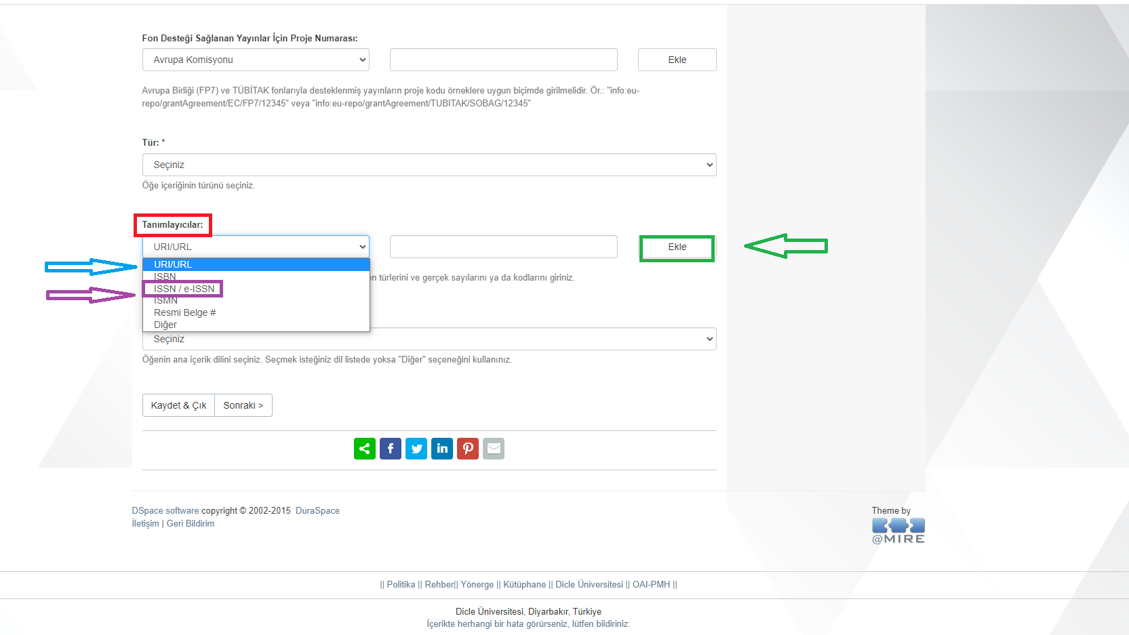

Slide 21
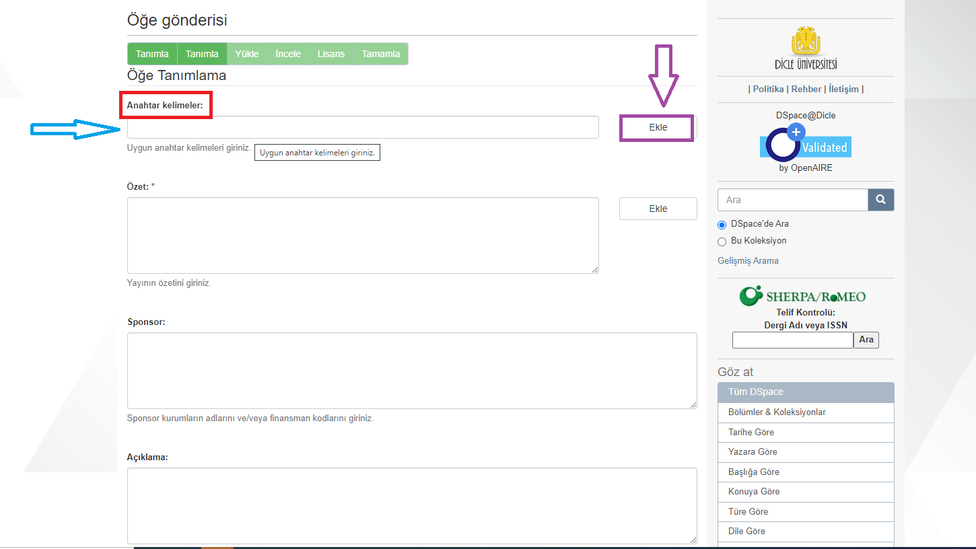

Slide 22
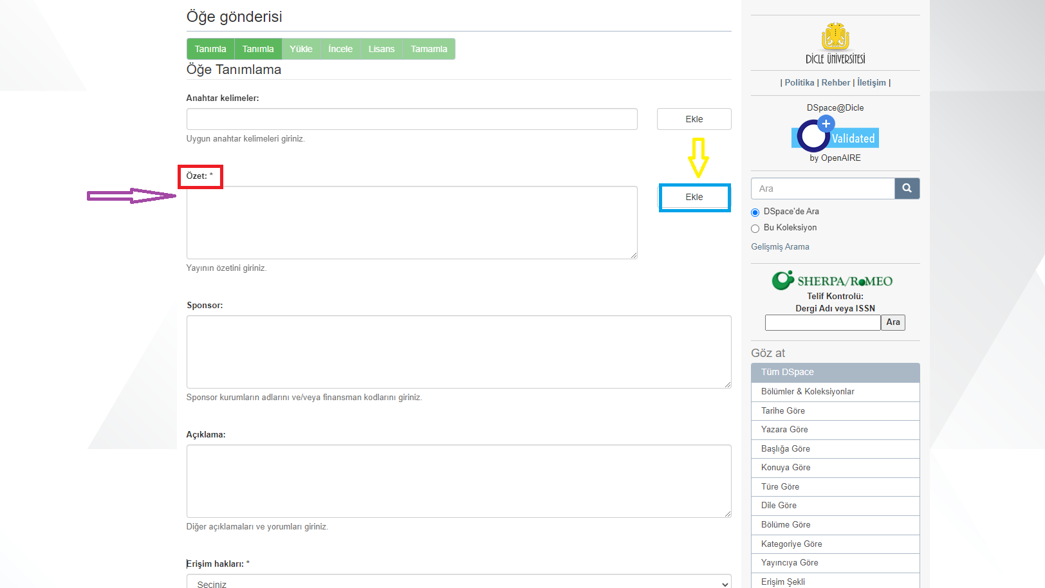

Slide 23
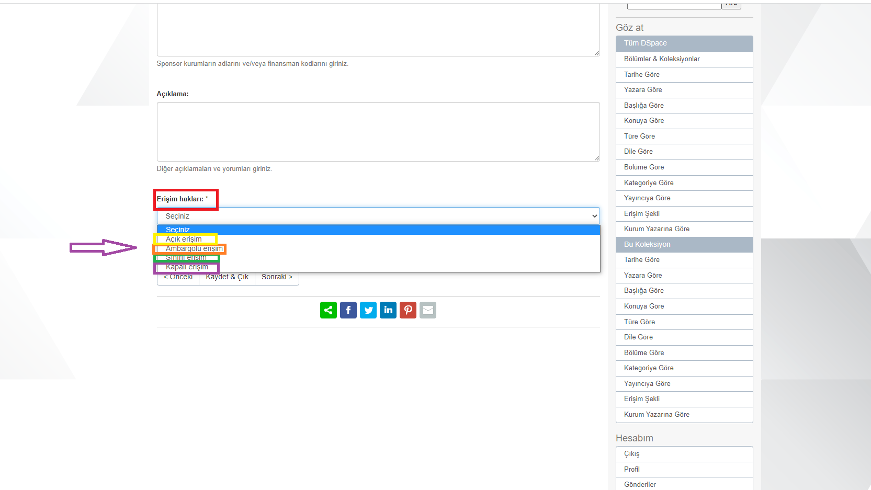

Slide 24
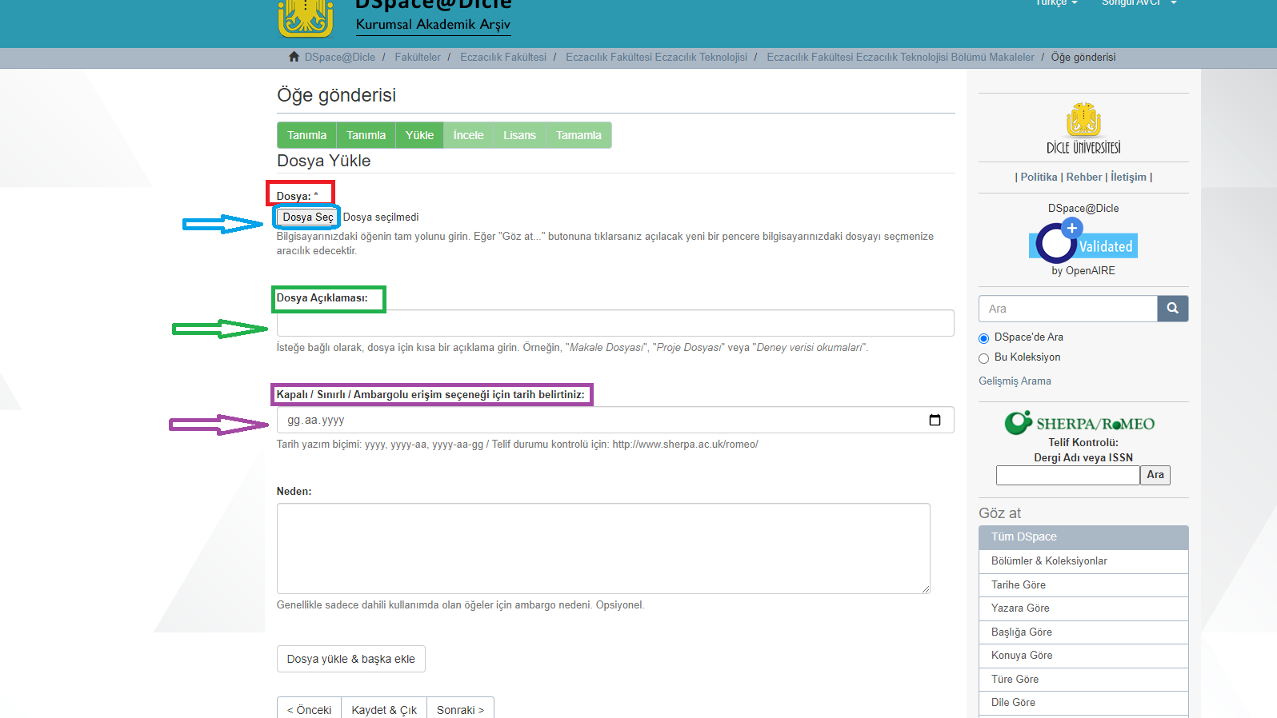

Slide 25
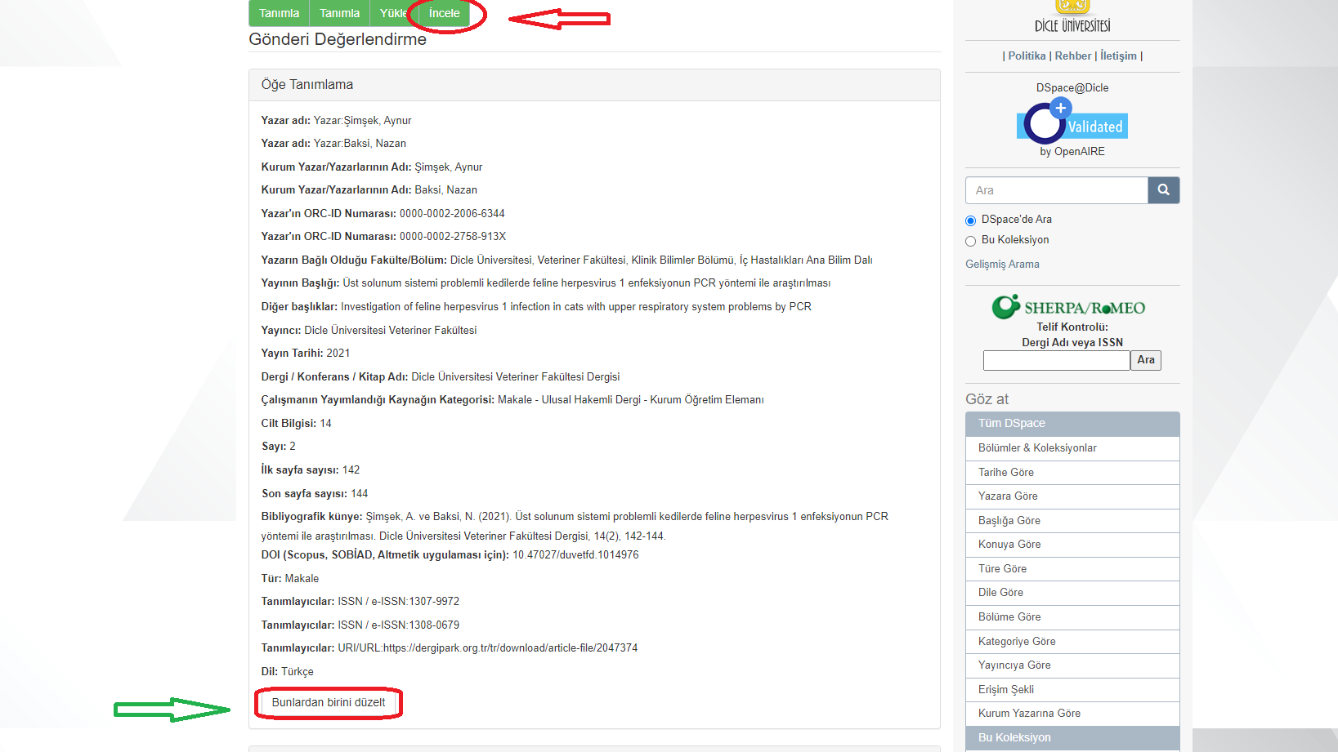

Slide 26
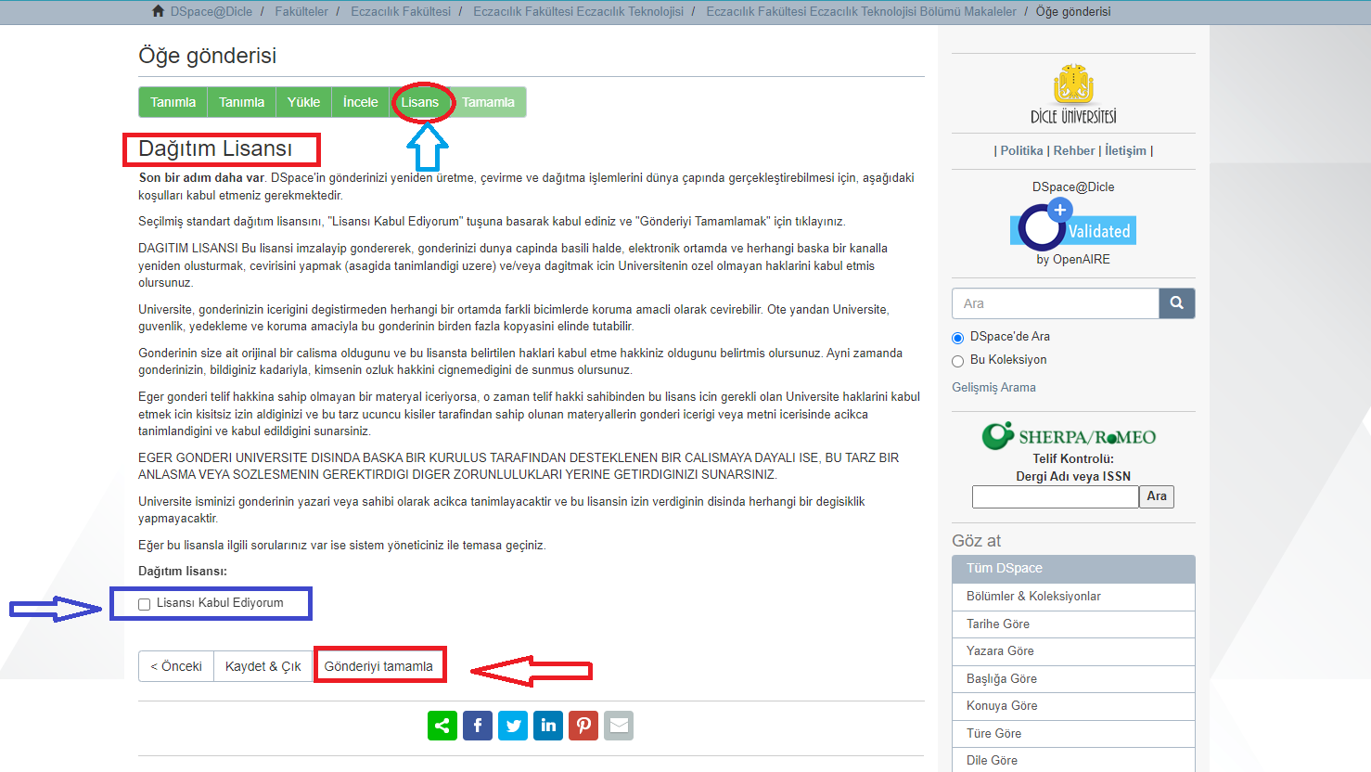

Slide 27
Kurumsal mailler ve telefon numaraları
dspace@dicle.edu.tr
Ersen Murat ATEŞAL atesal@dicle.edu.tr 8351
Mehmet SONGUR mehmet.songur@dicle.edu.tr 8469
Songül ATLI songul.atli@dicle.edu.tr 8361
Songül AVCI songulavci@dicle.edu.tr 8363
Özlem KARABULUT ozlem.karabulut@dicle.edu.tr 8397
Rojbin AKINCA rojbin.akinca@dicle.edu.tr 8395

